Slide 1
哲學系迎新營
遊戲環節

Slide 2
選邊站

Slide 3
影片示範

Slide 4
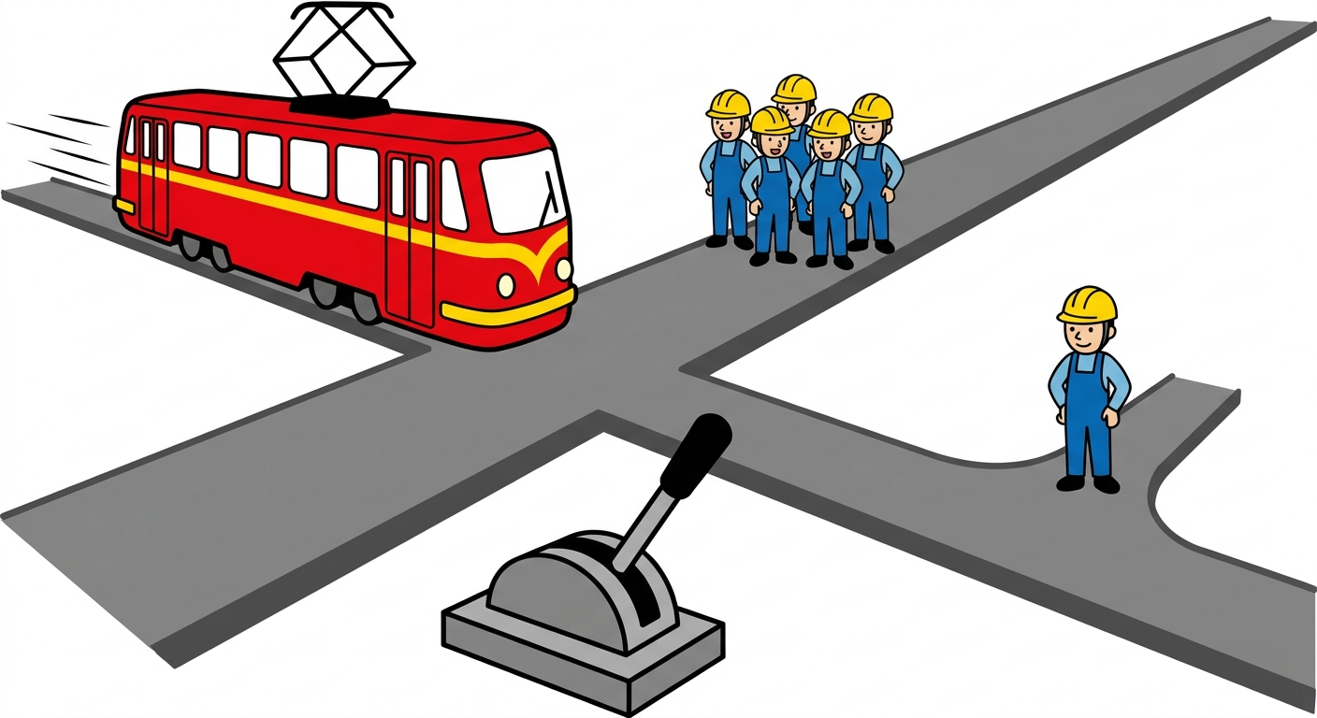

Slide 5
熱身

Slide 6
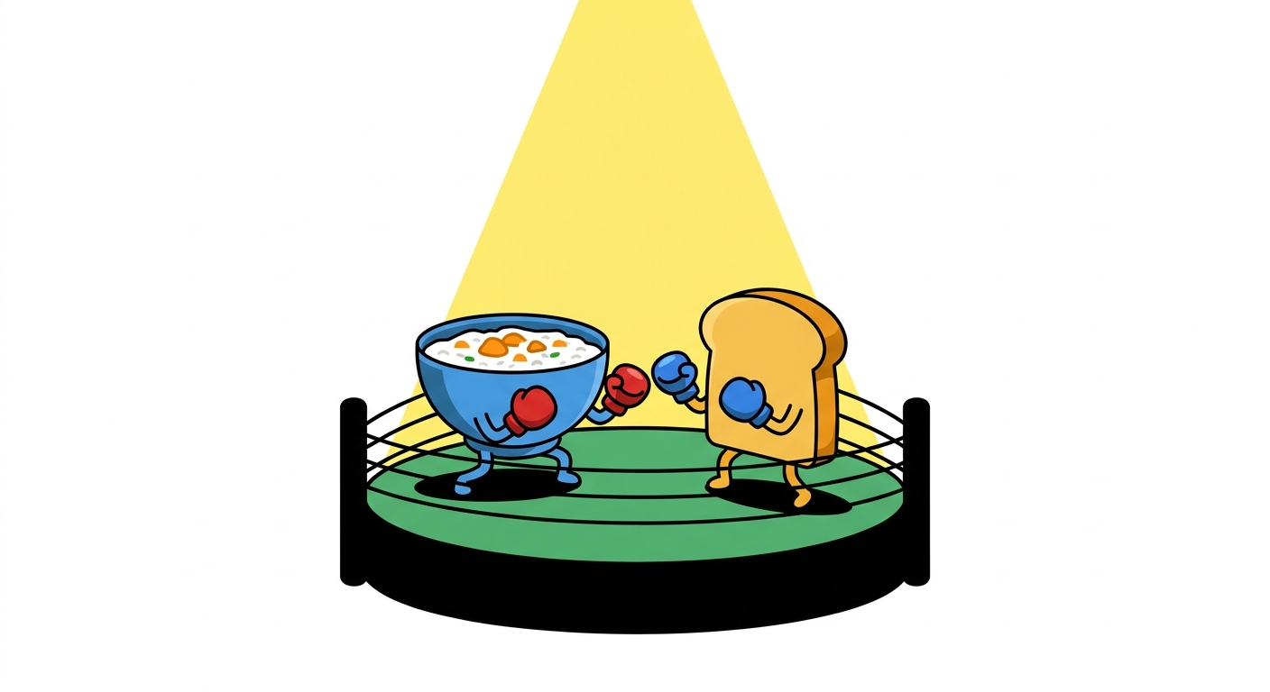
早餐吃粥，還是麵包？
左邊：粥。 右邊：麵包。

Slide 7
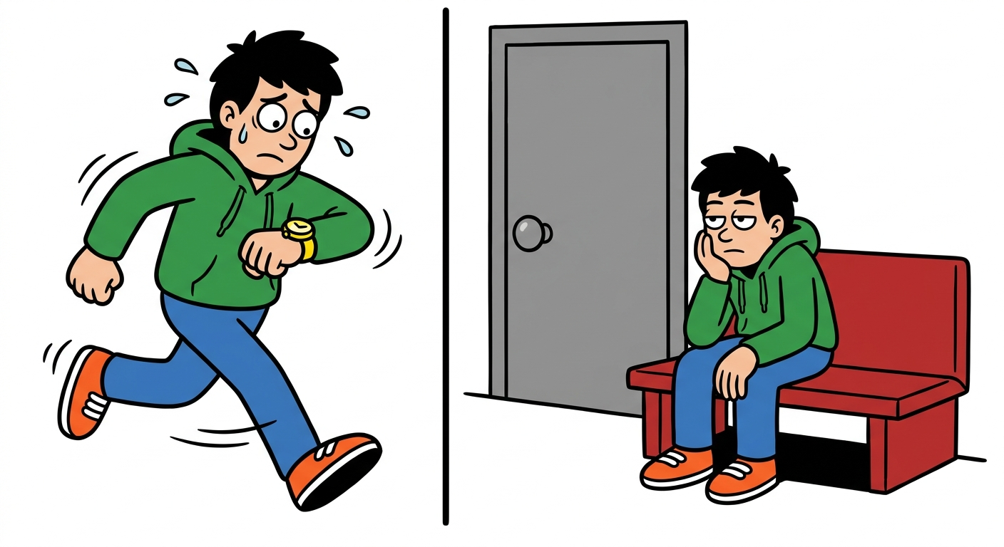
你寧願永遠遲到五分鐘，還是永遠早到二十分鐘？
左邊：遲到五分鐘。 右邊：早到二十分鐘。

Slide 8

菠蘿包一定要夾牛油。
左邊：同意。 右邊：不同意。

Slide 9
正式

Slide 10
第 1 輪
一輛失控電車正駛向五個人。拉下操縱桿，電車會轉向只有一個人的側軌。
左邊：拉。 右邊：不拉。

Slide 11
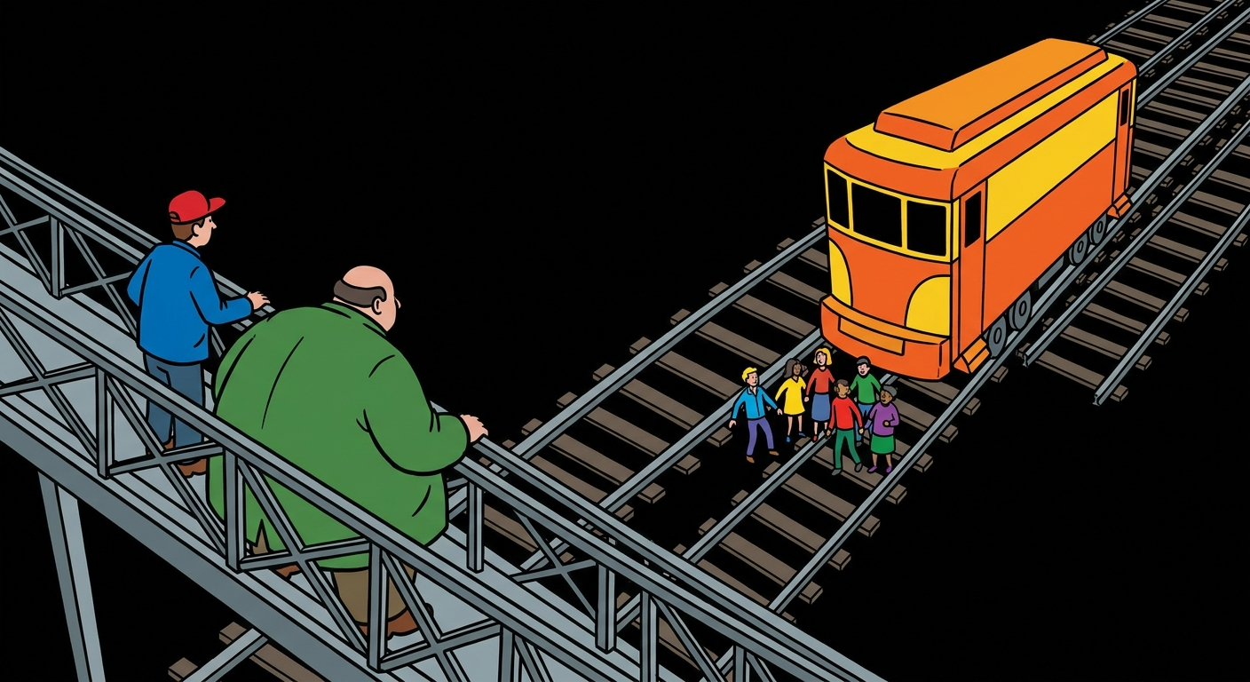
第 2 輪
電車即將撞死五個人。把身邊的陌生人推下天橋，可以擋住電車，但他會死。
左邊：推。 右邊：不推。

Slide 12
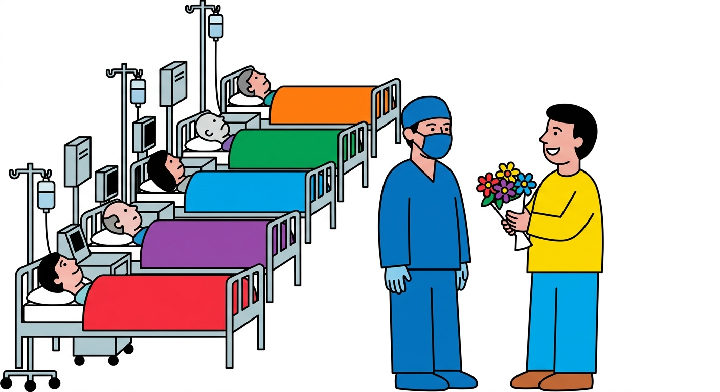
第 3 輪
五個病人各缺一個器官，今天就會死。殺死一個健康的人可以救活他們。
左邊：殺。 右邊：不殺。

Slide 13
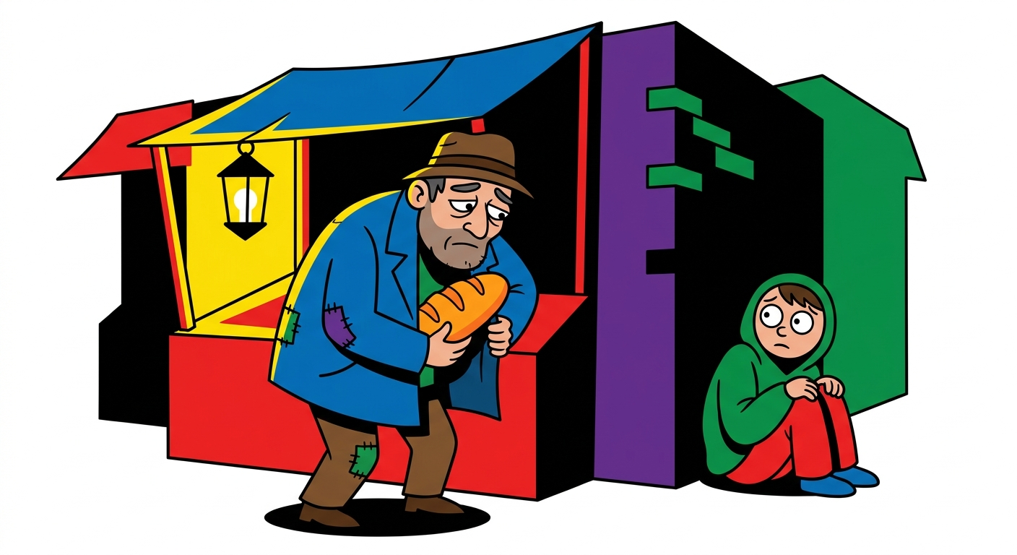
第 4 輪
一個父親偷了一塊麵包，餵快要餓死的孩子。
左邊：應判有罪。 右邊：不應判有罪。

Slide 14
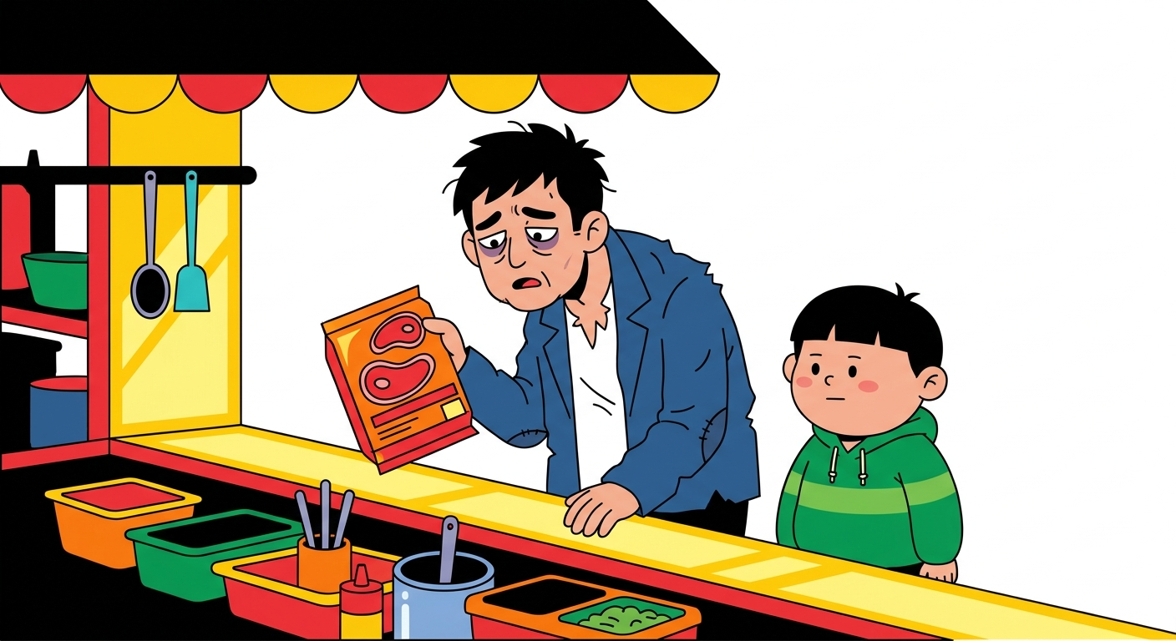
第 5 輪
一個父親偷了一塊牛排。他的孩子沒有餓死之虞，只是很久沒吃過肉。
左邊：應判有罪。 右邊：不應判有罪。

Slide 15
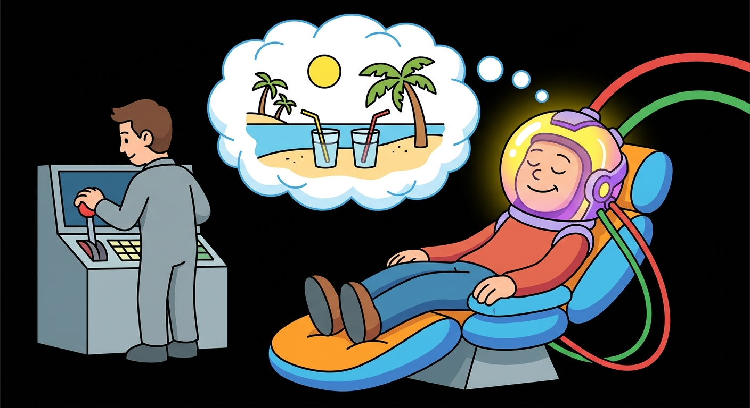
第 6 輪
一部機器可以讓你在幻覺中永遠極樂，而且永不察覺那是幻覺。
左邊：接入。 右邊：不接入。

Slide 16
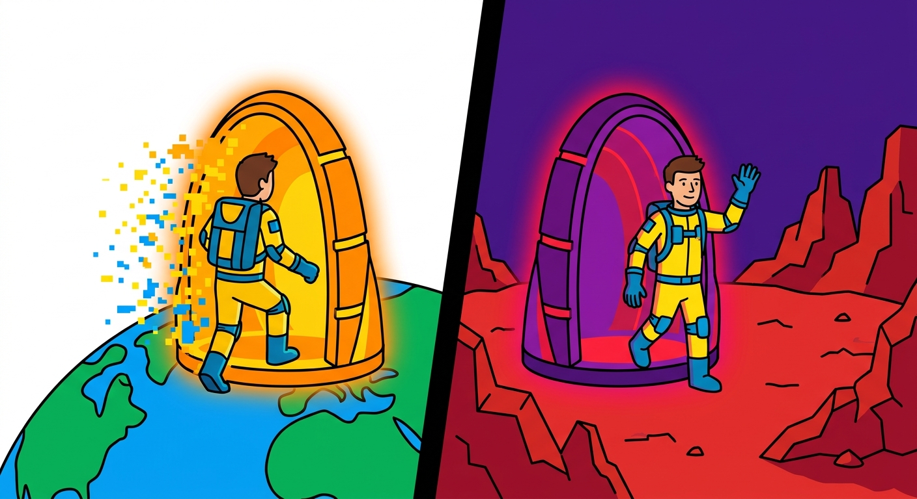
第 7 輪
你要前往火星。傳送機會把你分解，並在火星上重組。
左邊：用。 右邊：不用。

Slide 17
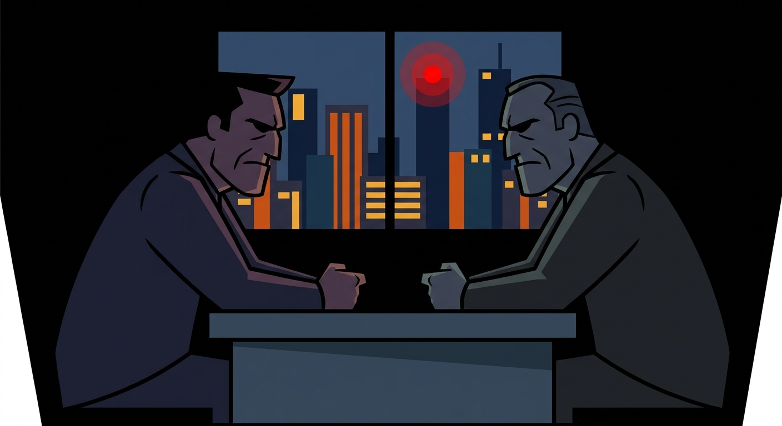
第 8 輪
恐怖分子將炸彈埋在城市某處，將炸死一萬人。只有殺死他，炸彈才會停止。
左邊：殺。 右邊：不殺。

Slide 18
第 9 輪
恐怖分子把炸彈埋在城市某處，將炸死一萬人。只有殺死人質，炸彈才會停止。
左邊：殺。 右邊：不殺。

Slide 19
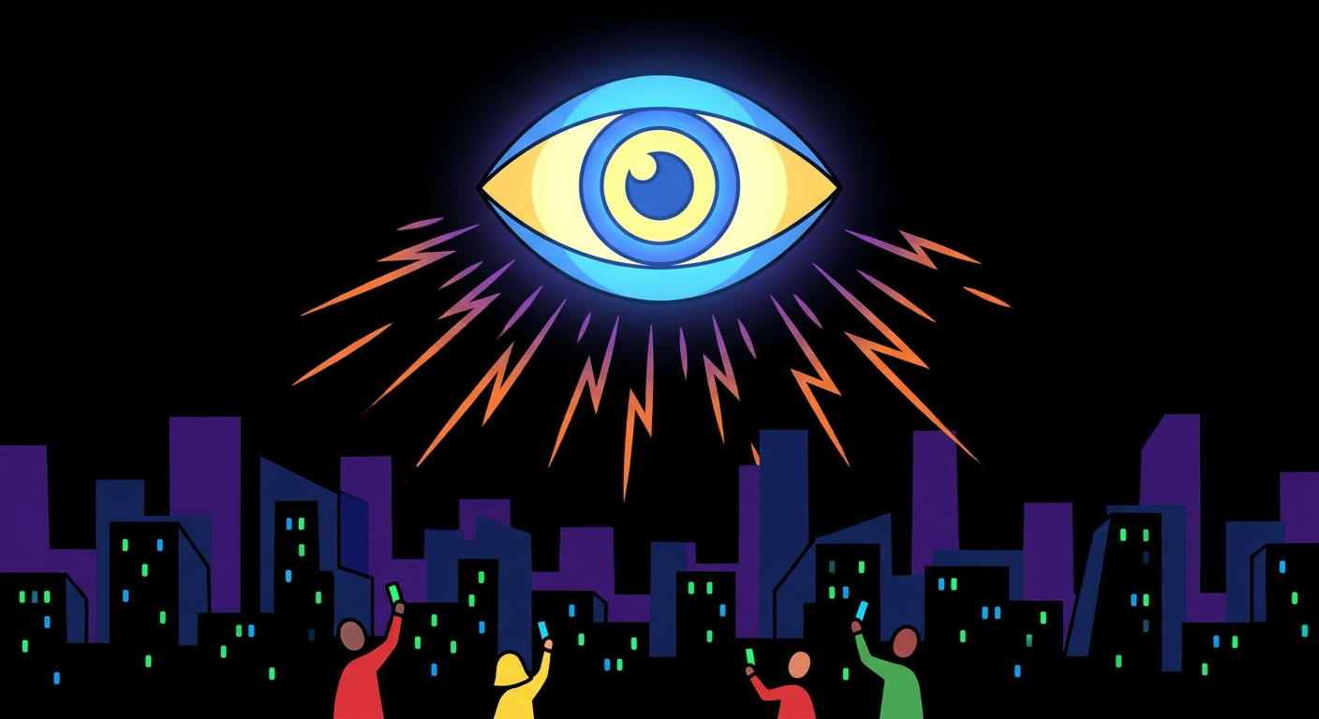
第 10 輪
政府在所有公眾地方安裝監控，從而預防犯罪。犯罪率會大幅下降。
左邊：支持。 右邊：反對。

Slide 20

第 11 輪
政府監控所有人的瀏覽歷史，從而預防犯罪。犯罪率會大幅下降。
左邊：支持。 右邊：反對。

Slide 21
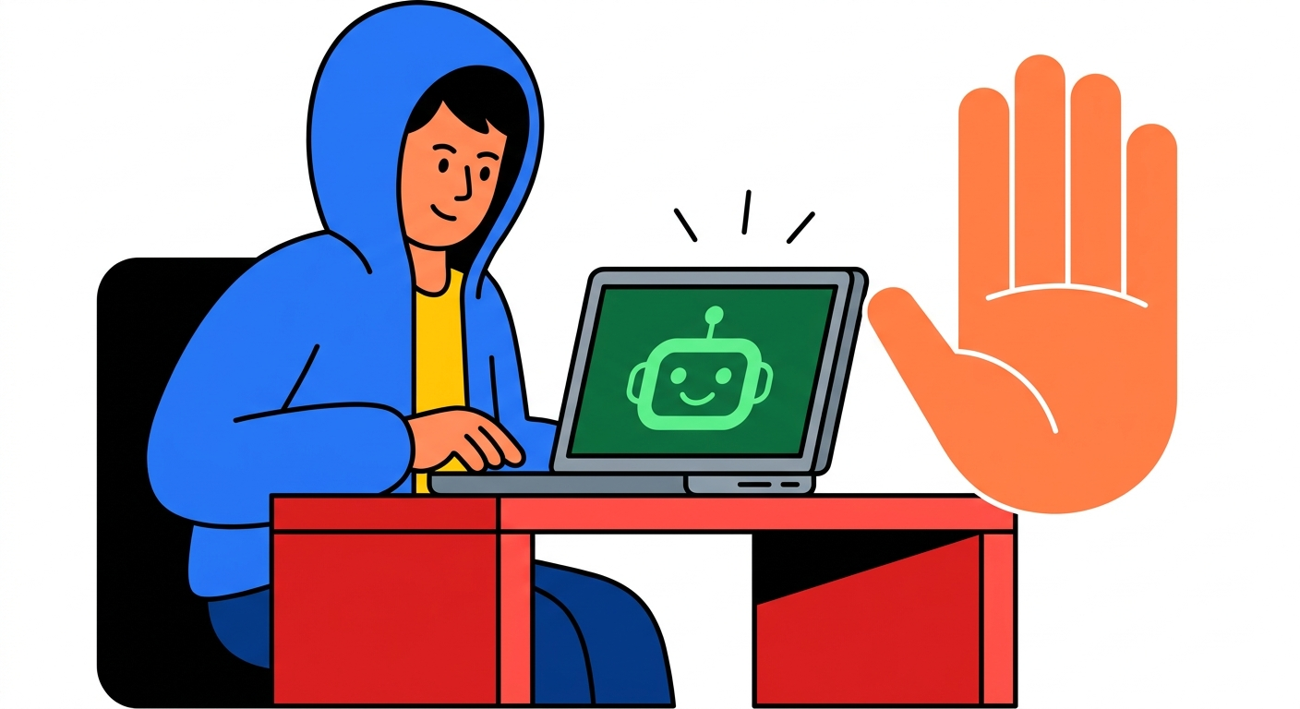
第 12 輪
中學生應否使用 AI？
左邊：應該。 右邊：不應該。

Slide 22
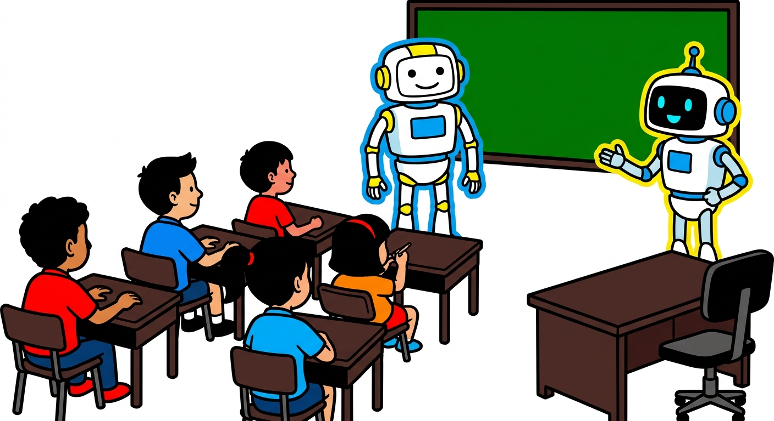
第 13 輪
中學老師應否被 AI 取代？
左邊：應該。 右邊：不應該。

Slide 23
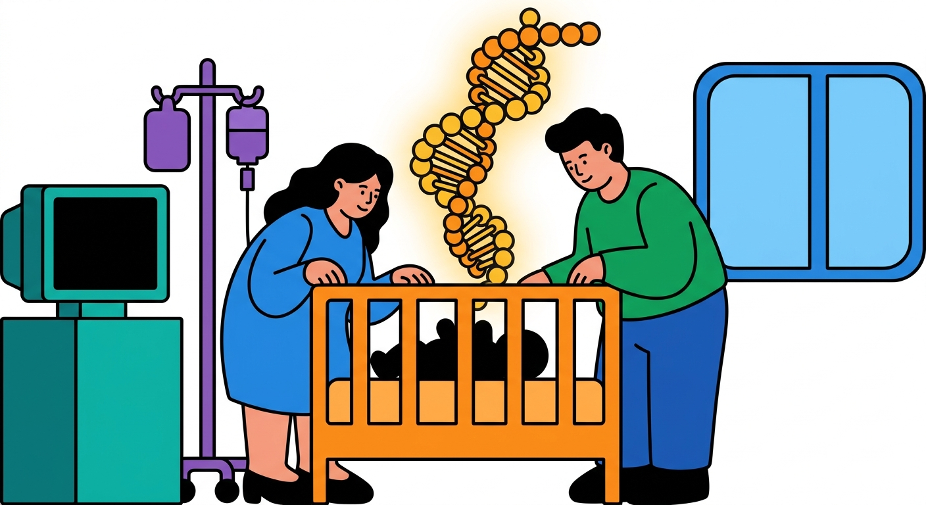
第 14 輪
一對聽力正常的夫婦，胚胎將天生失聰。他們想編輯基因，讓孩子聽得見。
左邊：能接受。 右邊：不能接受。

Slide 24
第 15 輪
一對失聰的夫婦，胚胎將天生聽力正常。他們想編輯基因，讓孩子聽不見。
左邊：能接受。 右邊：不能接受。

Slide 25
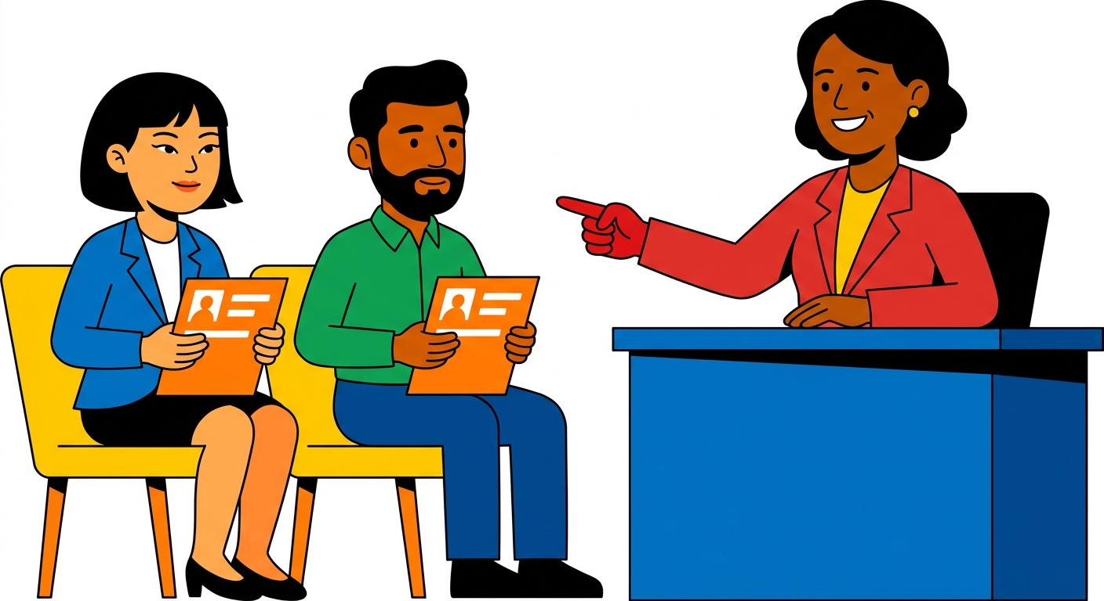
第 16 輪
本地人和少數族裔應聘同一職位。少數族裔表現更好，公司最後請了本地人。 這是否合理？
左邊：合理。 右邊：不合理。

Slide 26
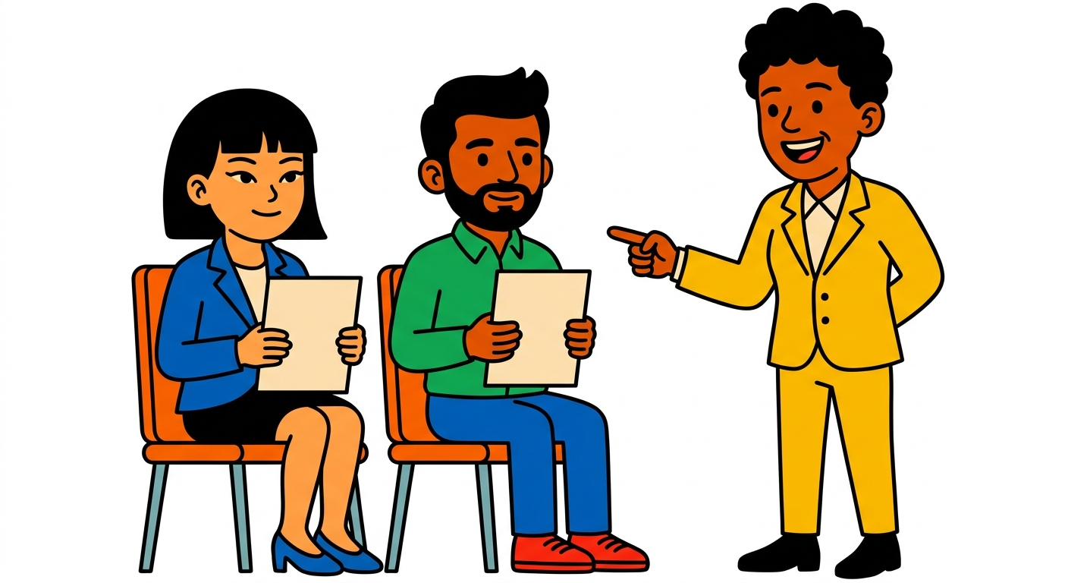
第 17 輪
本地人和少數族裔應聘同一職位。本地人表現更好，公司最後請了少數族裔。這是否合理？
左邊：合理。 右邊：不合理。

Slide 27
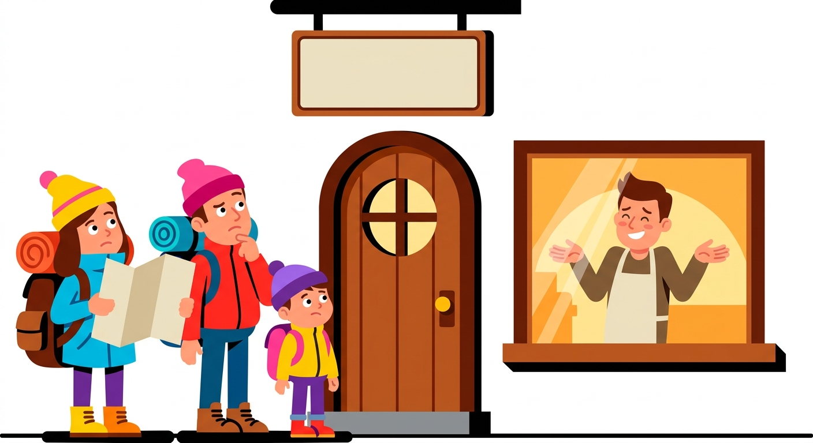
第 18 輪
香港一間茶餐廳貼出告示：「只招待本地客人」。這是否合理？
左邊：合理。 右邊：不合理。

Slide 28
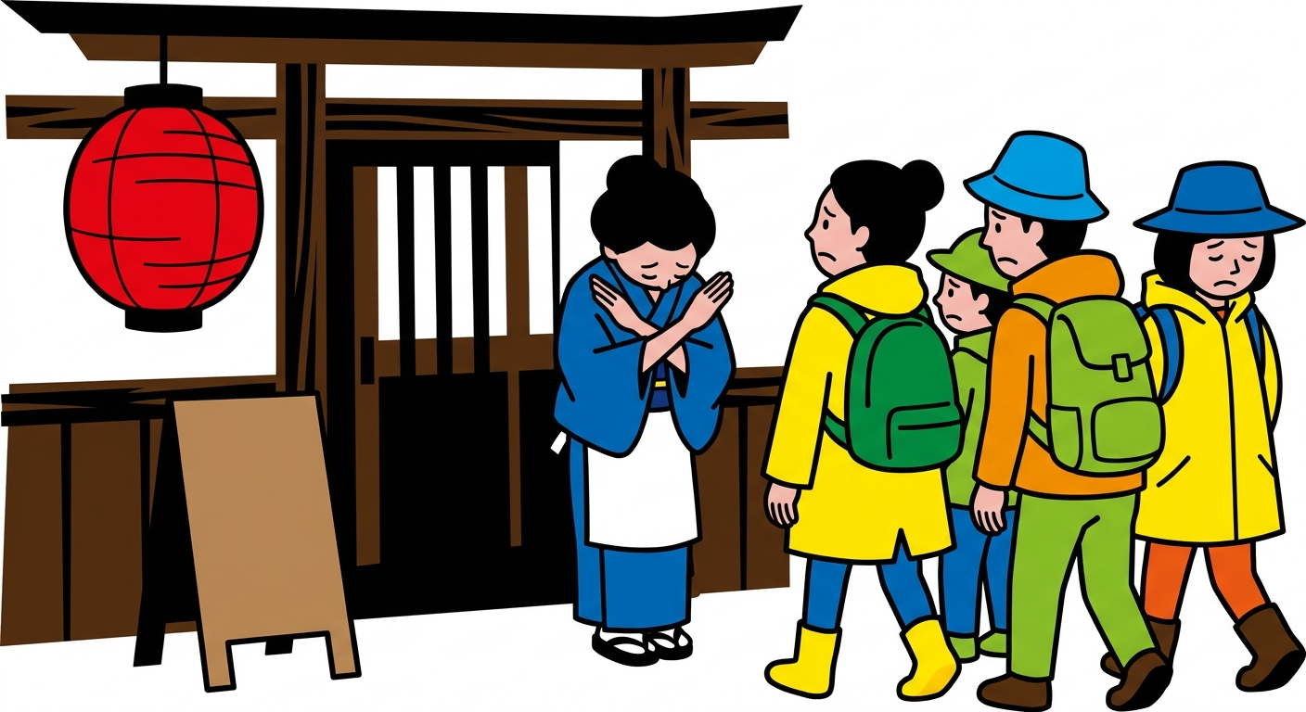
第 19 輪
日本一間居酒屋貼出告示：「只招待本地客人」。這是否合理？
左邊：合理。 右邊：不合理。

Slide 29
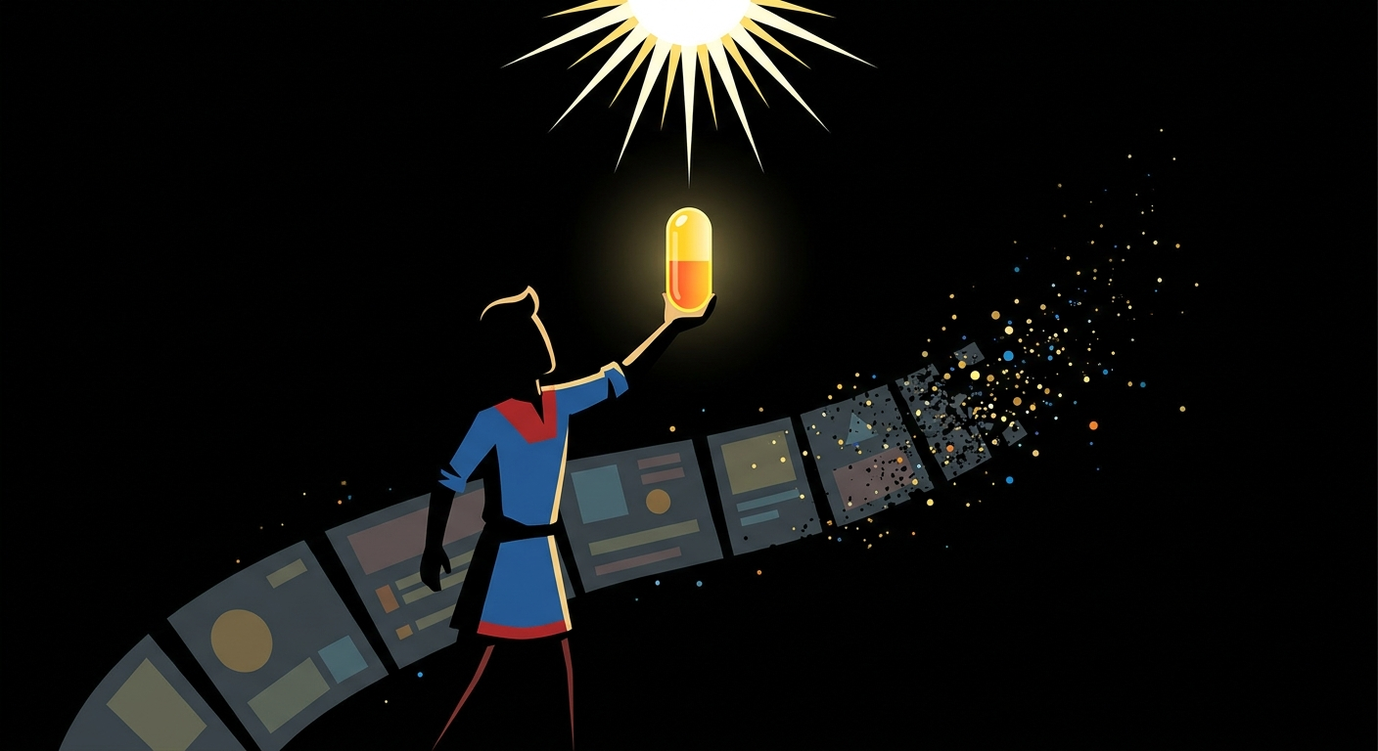
第 20 輪
你有一顆藥丸。如果吃了它，你會對所有信念感到完全心安，從此不再被任何問題困擾。
左邊：吃。 右邊：不吃。

Slide 30
小結

